Slide 1


SUMO微观仿真建模技术概述
与上机实验
中山大学
授课老师：何兆成 教授
中山大学智能交通研究中心
2025.03.24
智能工程学院

Slide 2
课程目录
1. SUMO简介
  1.1 SUMO功能及特点
  1.2 SUMO研究与应用
  1.3 SUMO相关教学
  1.4 SUMO仿真运行过程
  1.5 sumo-gui软件界面介绍
  2. SUMO基础城市路网仿真建模（复习）
  2.1 构建基础路网
  2.2 创建需求
  2.3 设置信控
  2.4 运行仿真
  3. TraCI进阶
  4. 课堂任务：综合实验（配套上机实验指南）
  5. 参考资料

Slide 3
1. SUMO简介

Slide 4


SUMO简介
1.1 SUMO功能及特点
SUMO（Simulation of Urban MObility）是一个开源、连续的微观交通仿真软件，主要由德国宇航中心研发。
截止到2025年3月，SUMO已经更新到版本1.22.0（2025年2月发布），具备较为完善的交通仿真功能：
（1）路网建模
  路网描述：可以管理具有万级规模街道的路网，能够实现对机动车道、人行横道等路网元素进行模拟；
  出行对象：能够实现对行人、自行车、机动车、轨道车辆等不同类型的出行对象的模拟；
  出行需求：支持读者以个体或集计方式加载出行需求。
（2）策略评估
  管控策略加载：支持对交叉口信控方案、车道管理等多种管控措施的加载；
  灵活定制输出：能够输出基于车辆、路段、交叉口、检测器等不同对象的交通数据。
（3）性能特征
  高执行速度：在1GHz的机器上每秒可以更新10万辆车；
  高互操作性：使用XML格式文件定义及配置路网模型等。
（4）拓展接口
  SUMO提供了TraCI（Traffic Control Interface的简称）扩展接口可与其他外部应用进行交互协同工作；
  通过调用TraCI接口，读者可以动态检索仿真对象信息、以及修改仿真对象的状态和行为等。

Slide 5
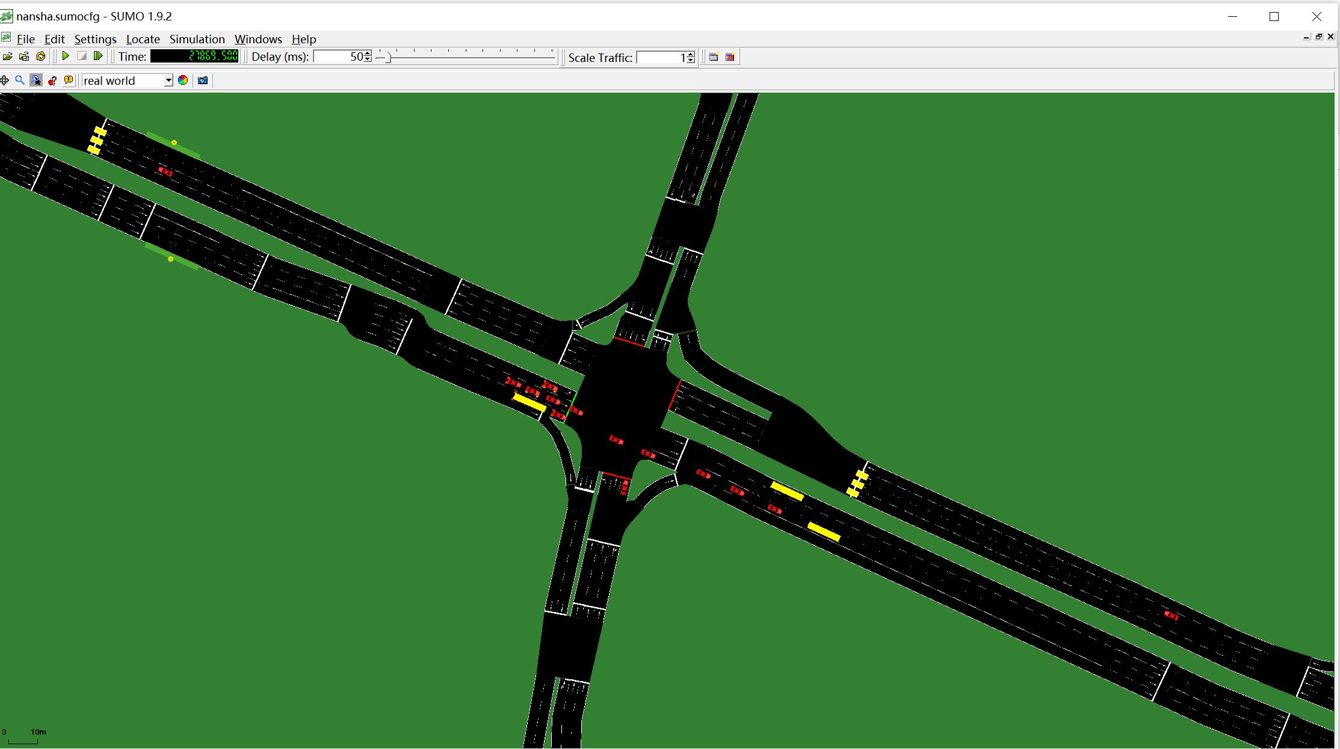
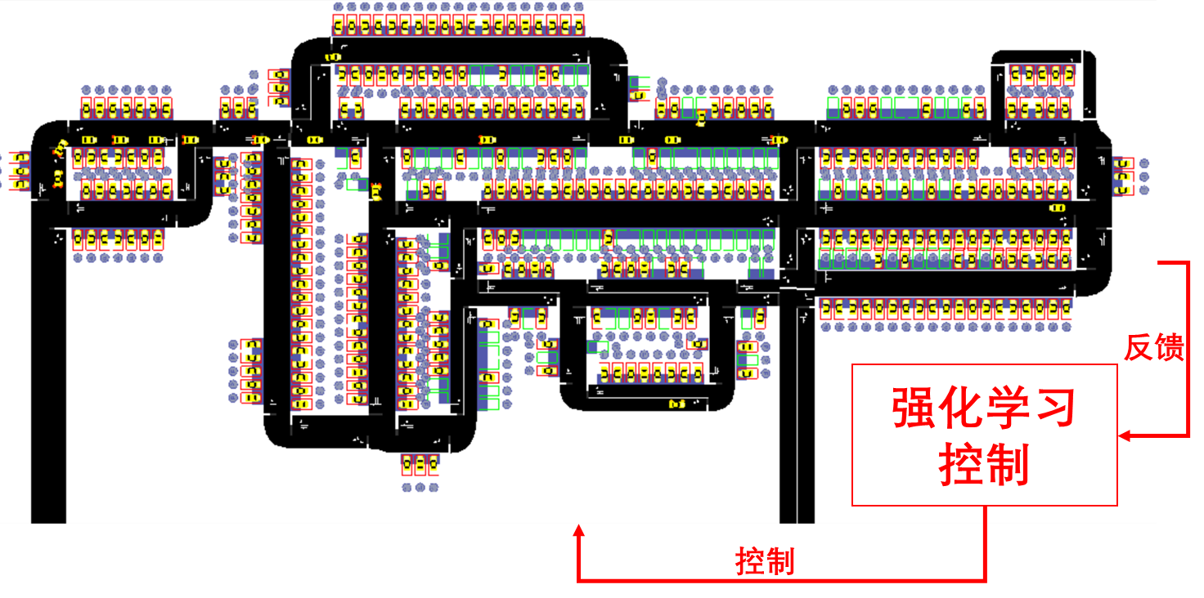

SUMO简介
1.2 SUMO研究与应用
从2001年起，SUMO开始在不同国家研究项目中得到应用，主要包括：
  交通管控方法实施和评估，如信控方案、交通管理方法等；
  路径选择和重路由方法模型；
  短时交通预测；
  V2V和V2I通信仿真等。
公交优先
基于强化学习的自动化停车控制系统
基于强化学习的公交优先信控方案

Slide 6

SUMO简介
1.2 SUMO应用案例
CACC车辆简单编队控制
  CACC（协同自适应巡航控制）
  设置循环路径
  确定车队头车
  以头车所在车道作为目标车道
  依次换道
  排成车队：降低能耗、提高效率

Slide 7
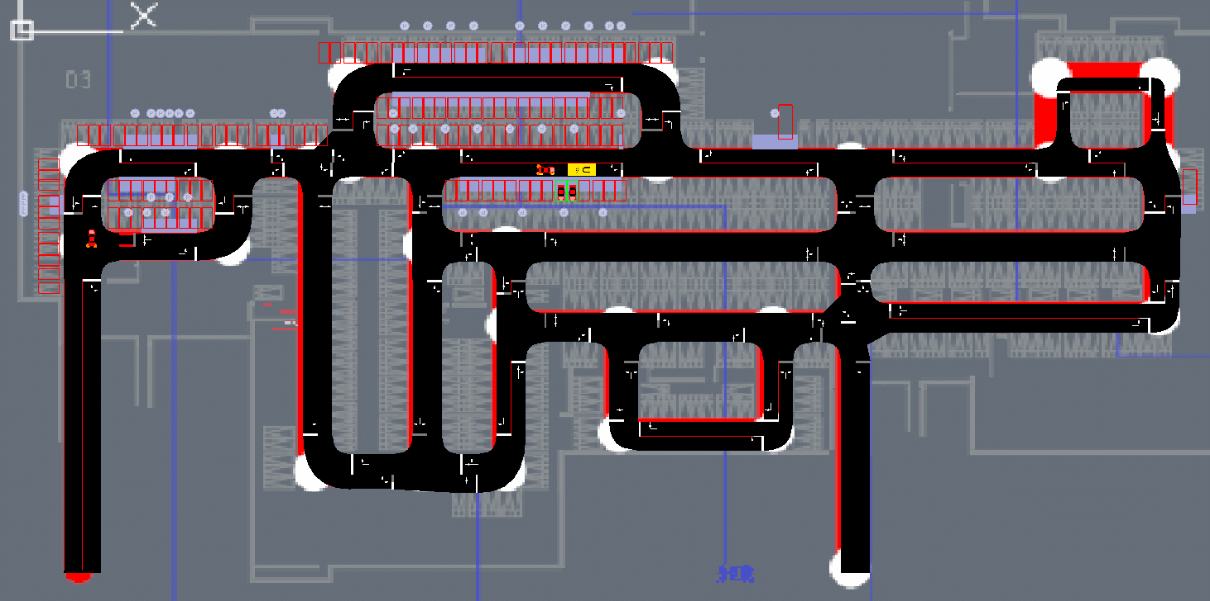
SUMO简介
1.2 SUMO应用案例
基于强化学习的自动化停车控制系统
  车辆到达和离开
  车位分配
  全局路径与局部路径
  马尔可夫决策过程表述
  DDPG算法
Xie J, He Z, Zhu Y. A DRL based cooperative approach for parking space allocation in an automated valet parking system[J]. Applied Intelligence, 2023, 53(5): 5368-5387.

Slide 8
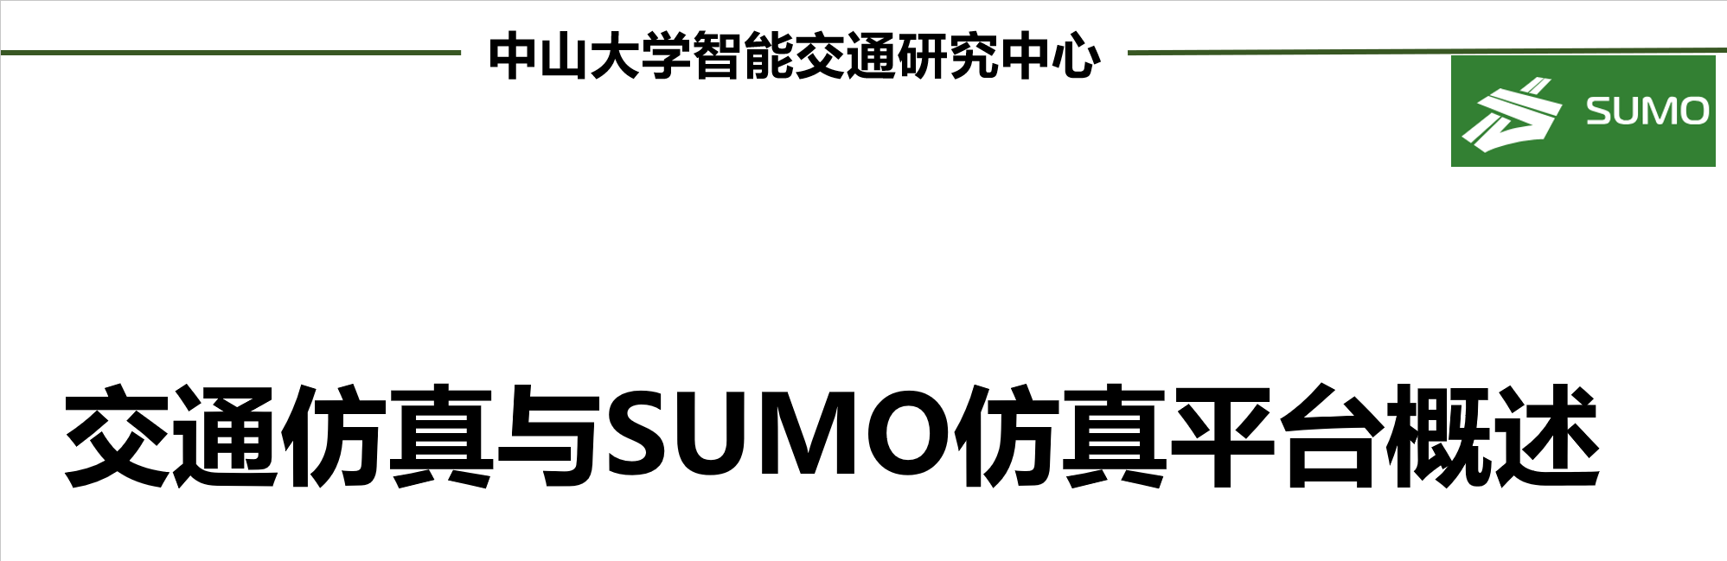
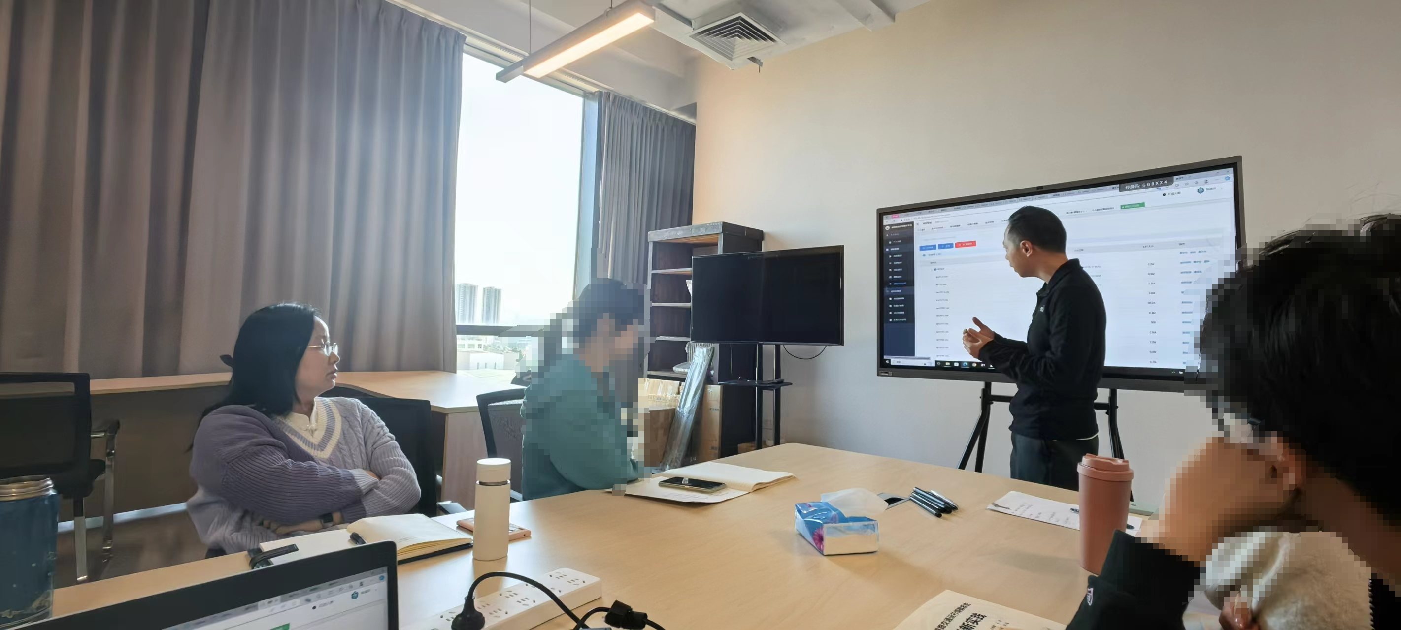
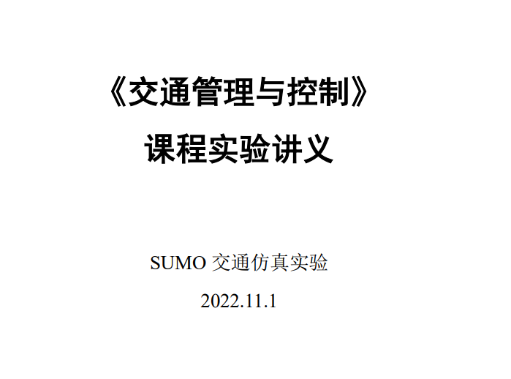
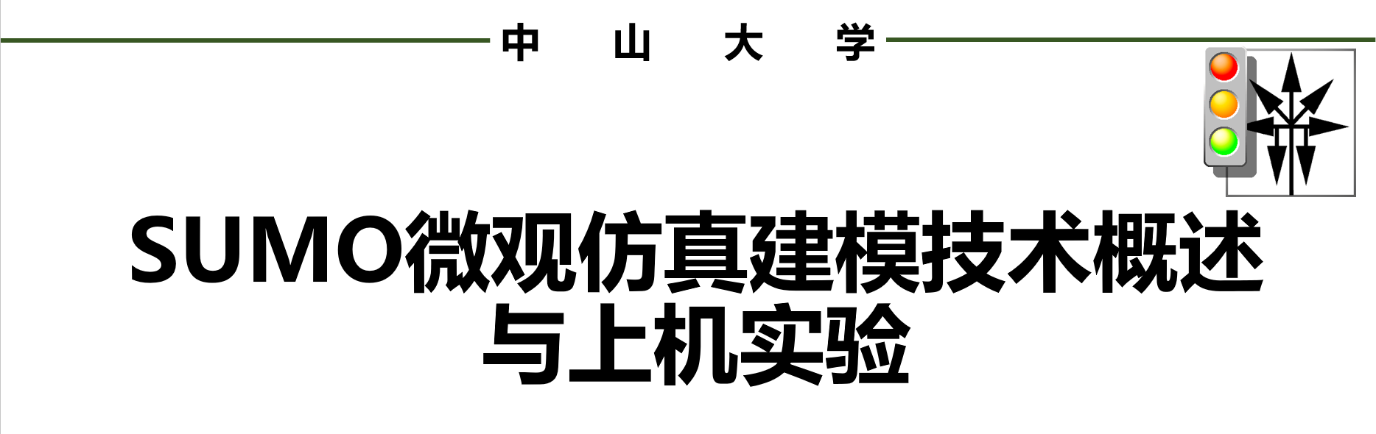
SUMO简介
1.3 SUMO相关教学
《交通调查与分析》（2023-2024）
  智能交通研究中心相关老师，
  针对微观交通仿真软件教学，
  及其与虚拟仿真实验教学平台的结合，定期进行讨论，
  与时俱进，优化教学模式
《交通工程综合实验》（2019-2025）
《交通管理与控制》（2022-2024）

Slide 9
SUMO简介
1.3 SUMO相关教学
关键在于自学——充分利用SUMO作为开源软件的优势！
  开源生态
  SUMO的下载方式：https://eclipse.dev/sumo/
  SUMO的官方文档：https://sumo.dlr.de/docs/
  SUMO的源代码位置（C++，可以修改后重新编译）：https://github.com/eclipse-sumo/sumo
  SUMO的Github Issues（可以向开发者提问）：https://github.com/eclipse-sumo/sumo/issues
  SUMO的文档及界面翻译：http://hosted.weblate.org/projects/eclipse-sumo/
  开源软件开发平台仓库（早期版本）：https://sourceforge.net/projects/sumo/
  ……

Slide 10
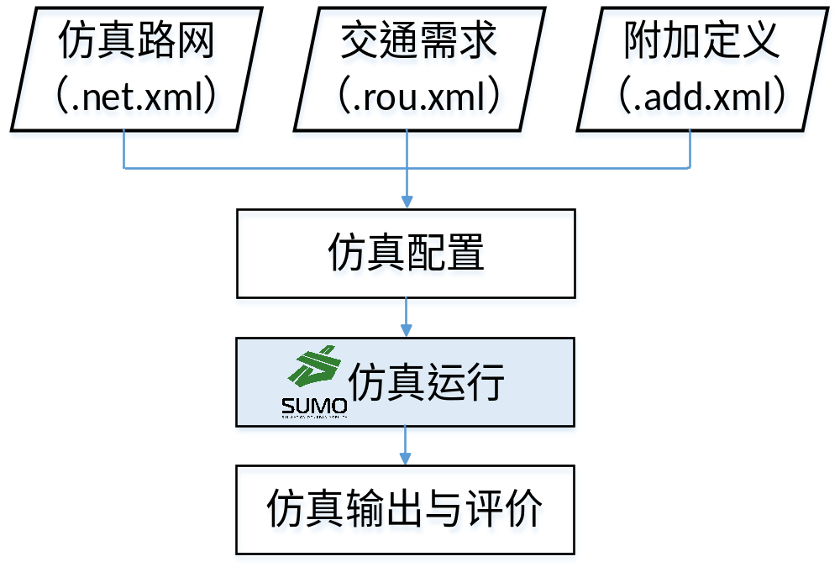
SUMO简介
1.4 SUMO仿真运行过程
SUMO仿真运行过程主要涉及三类文件：仿真输入、仿真配置、仿真输出，均以XML格式描述。
仿真输入文件：
仿真配置文件：
（后缀名：.sumocfg）
仿真输出文件：
SUMO仿真涉及的文件

Slide 11
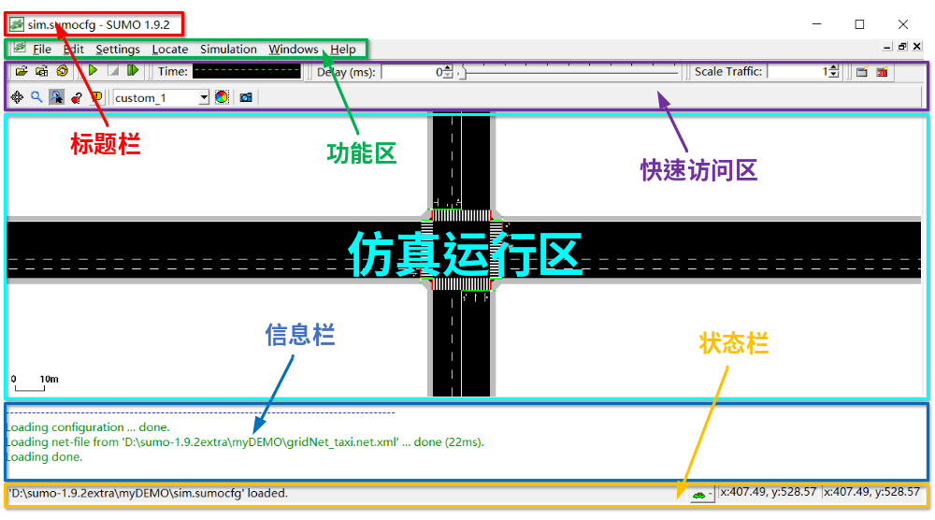
SUMO简介
1.5 SUMO-gui软件界面介绍
SUMO仿真配置文件（*.sumocfg）一般使用sumo-gui.exe软件打开并运行。
根据软件界面的布局情况，可以将sumo-gui的界面划分为6个功能区域：
  标题栏：由仿真配置文件名及软件版本号组成
  功能区：提供了可视化设置、仿真设置、交通对象设置等功能菜单
  快速访问区：放置了一些常用的功能命令，如重载路网、运行或暂停运行等
  仿真运行区：SUMO仿真路网模型运行区域
  信息栏：记录了模型加载及仿真运行过程中的动态信息，如报错或警告提示等
  状态栏：显示SUMO路网当前运行状态，如运行车辆数等

Slide 12
2. SUMO基础城市路网仿真建模（复习）

Slide 13
2.1 构建基础路网

Slide 14
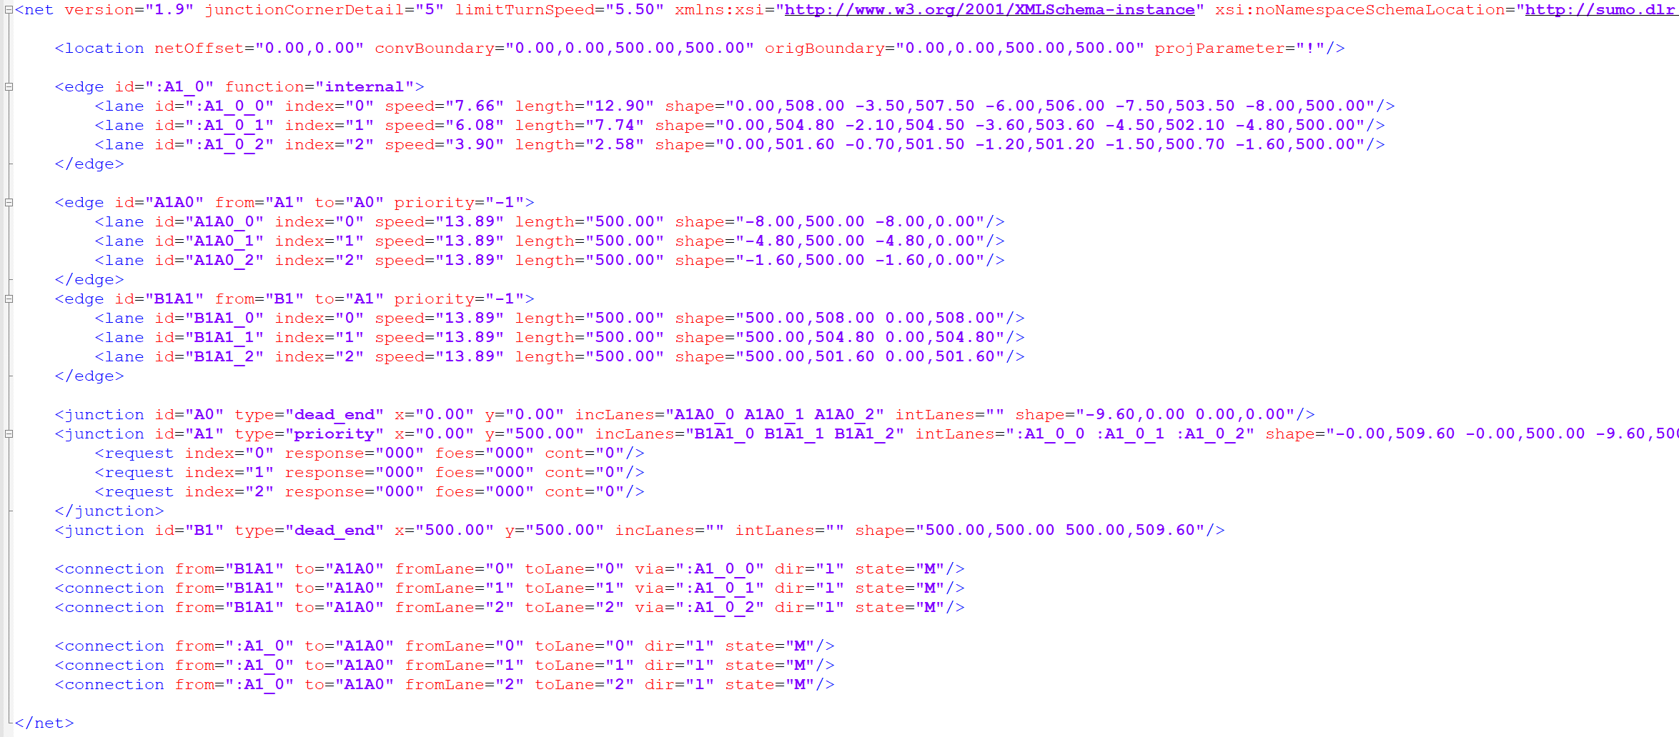
2.1 构建基础路网
（1）SUMO路网基本组成元素
<net>元素
SUMO仿真路网文件以“.net.xml”作为后缀名，通过XML格式描述仿真路网中的各对象及其层级关系。
在SUMO路网文件中，涉及的XML元素及其描述的仿真对象包括：
<net>元素：描述路网
  <edge>元素：描述有向路段、OD小区
    <lane>元素：描述车道元素
  <junction>元素：描述交叉口
  <connection>元素：描述车道连接器
<edge>和<lane>元素
<junction>元素
<connection>元素
Fig. SUMO路网文件涉及的XML元素及其层级关系示意图

Slide 15
2.1 构建基础路网
（2）调整路网参数
在路网文件中，通过设置各仿真对象的属性值可以调整路网参数，如路段名称、车道宽度、车道长度、车道形状等。
路段名称
路段优先权
车道限速
车道长度
车道形状
Fig. 在SUMO路网文件中对路网参数进行调整

Slide 16
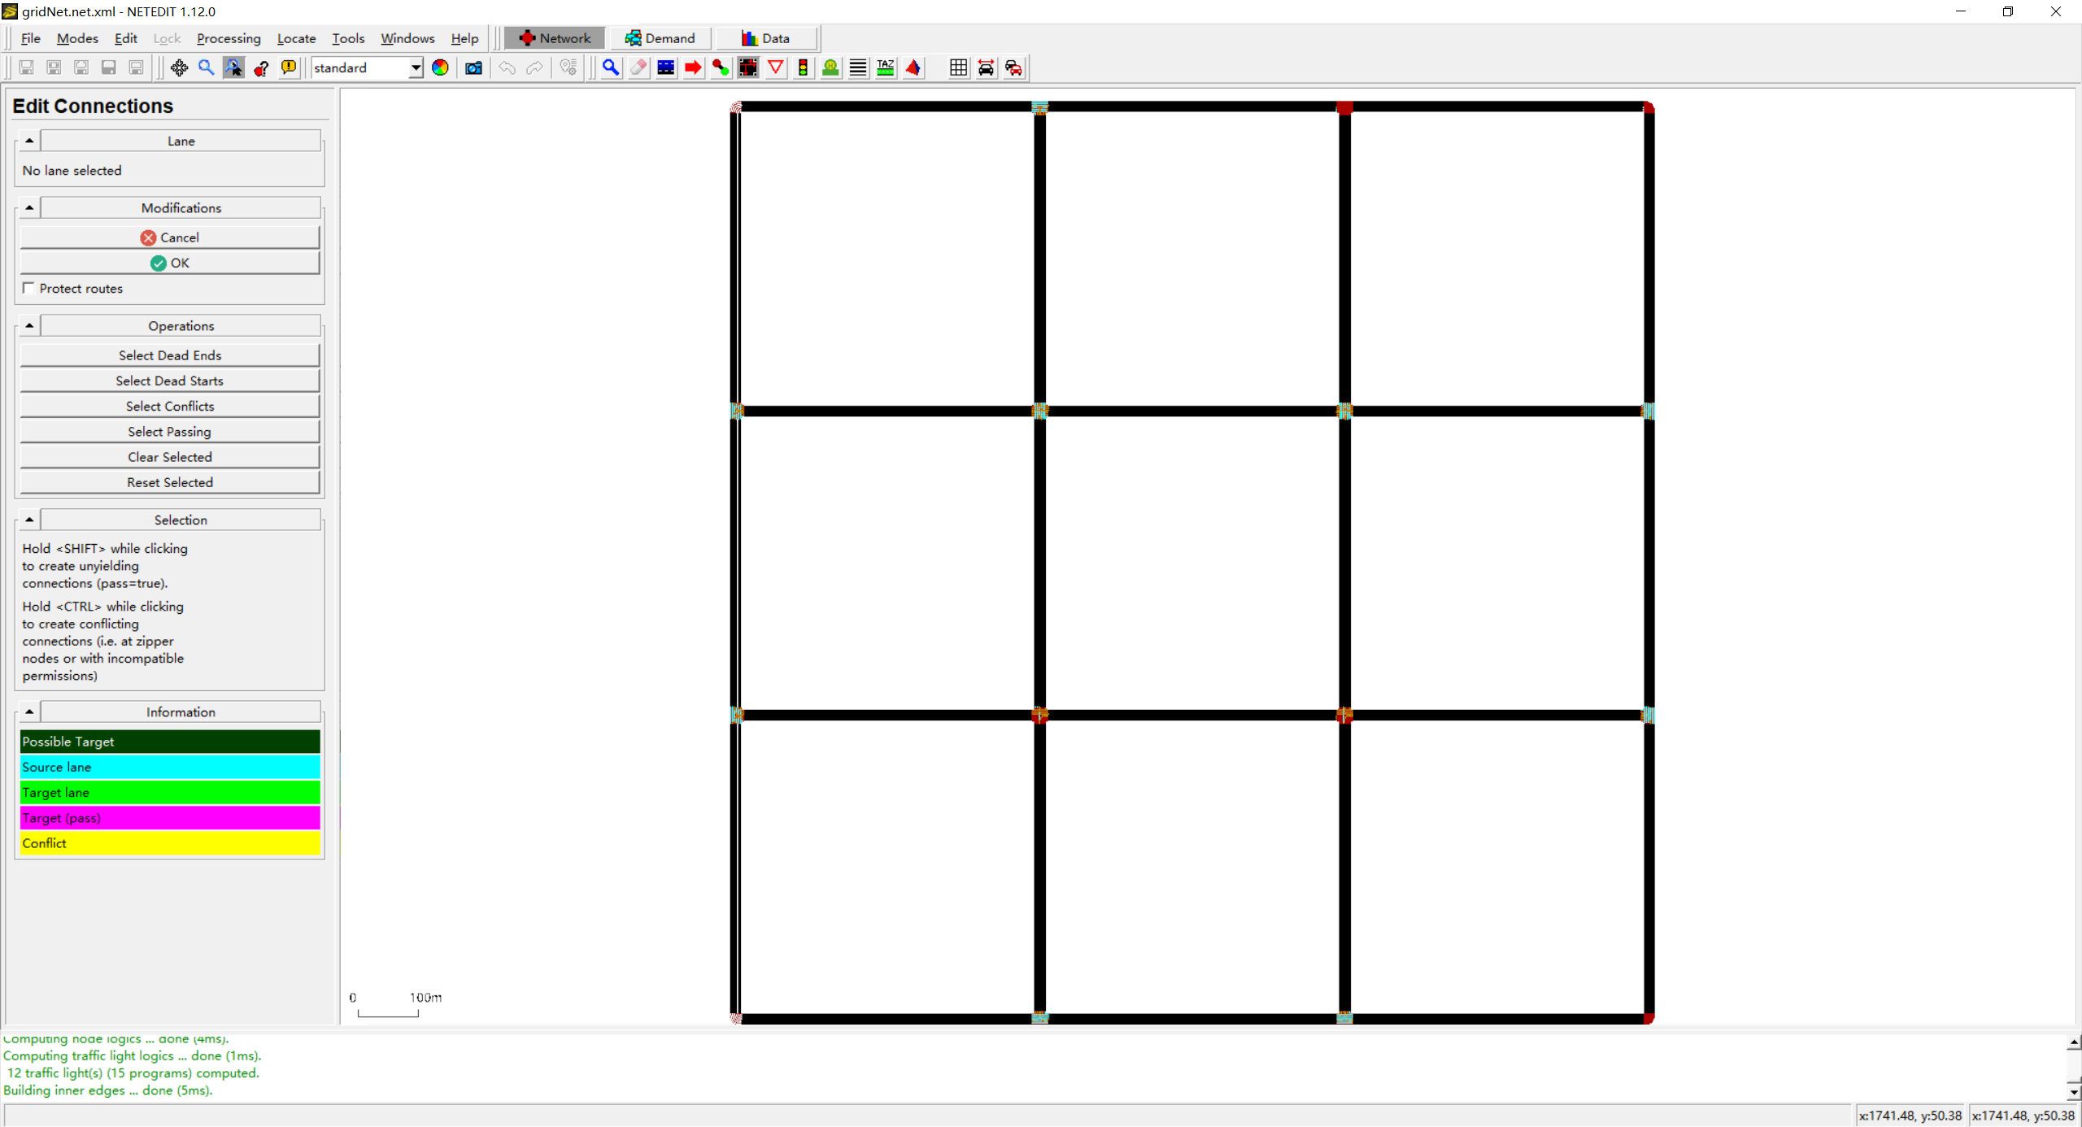
2.1 构建基础路网
（3）路网构建方式（构建路网=创建仿真路网文件）
方式1：使用netedit.exe编辑器（详见《交通管理与控制》实验课的S0讲义）
SUMO自带的netedit编辑器提供了可视化界面可用于构建各路网对象、以及设置路网参数等。
Fig. Netedit编辑器界面布局及其构建的仿真路网

Slide 17

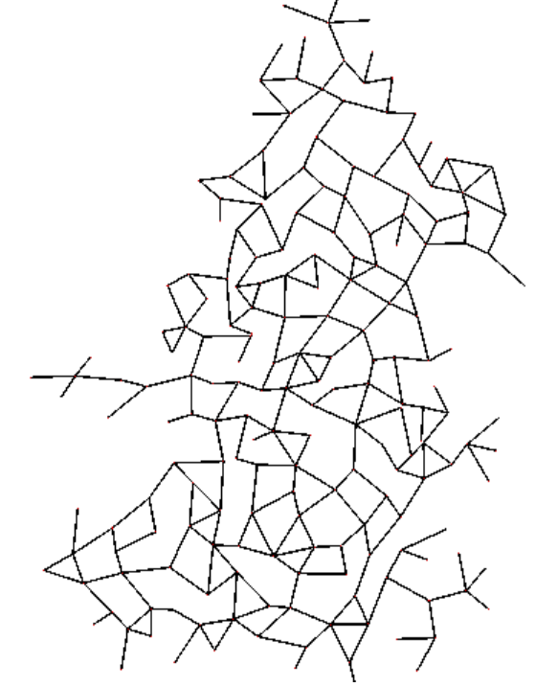
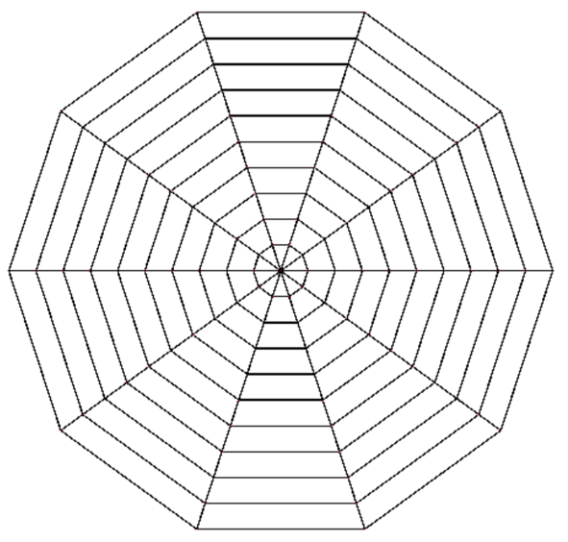
2.1 构建基础路网
（3）路网构建方式
方式2：使用自动化工具（详见《交通管理与控制》实验课的S0讲义）
SUMO提供了自动化工具用于快速转换、创建仿真路网，这些自动化工具可以通过命令行（cmd）进行调用。
netconvert.exe
netconvert.exe用于将其它格式的路网转换为SUMO路网，支持的导入路网格式包括：PTV VISSIM、PTV VISUM、OpenStreetMap、Shapefiles（.shp，.shx，.dbf）等。
netgenerate.exe
用于快速创建三类典型实验路网：网格状路网、蛛网状路网、随机路网（见右图）。
网格状路网
随机路网
蛛网状路网

Slide 18
2.2 创建需求

Slide 19
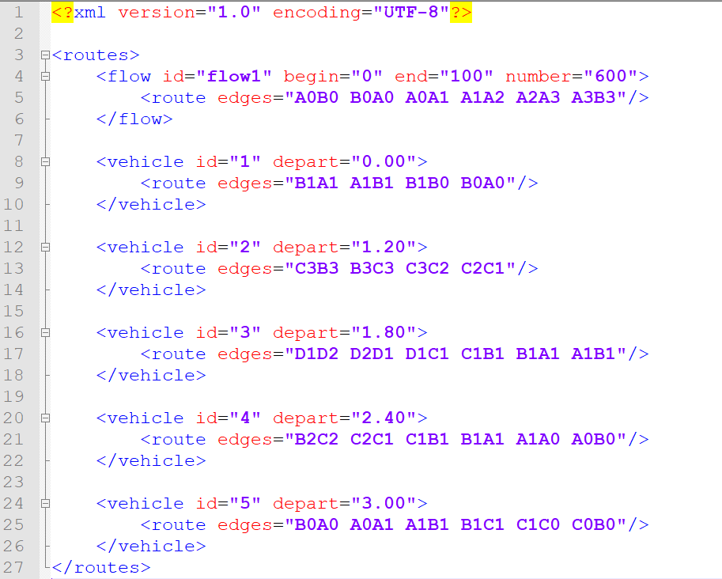
2.2 创建需求
（1）SUMO交通需求基本元素
SUMO仿真需求文件一般以“.rou.xml”作为后缀名，通过XML格式描述交通出行需求中的各元素及其层级关系
  描述对象：涵盖机动车、非机动车、居民出行
  描述粒度：个体、集计级 + OD级、路径级（两两组合）
在SUMO需求文件中，涉及的XML元素及其描述的交通需求对象包括：
  <routes>元素：描述出行需求
    <vType>元素：描述机动车所属的车辆类型；
    <trip>元素：描述个体车辆OD级出行需求；
    <vehicle>元素：描述个体车辆路径级出行需求；
    <flow>元素：描述集计车辆出行需求。
    <person>元素：描述居民个体级出行需求；
    <personTrip>: 描述居民OD级出行需求
    <personFlow>元素：描述居民出行流量。
<routes>元素
<flow>元素
<vehicle>元素
车辆
出行
Fig. SUMO车辆出行需求文件涉及的XML元素及其层级关系示意图
居民出行

Slide 20
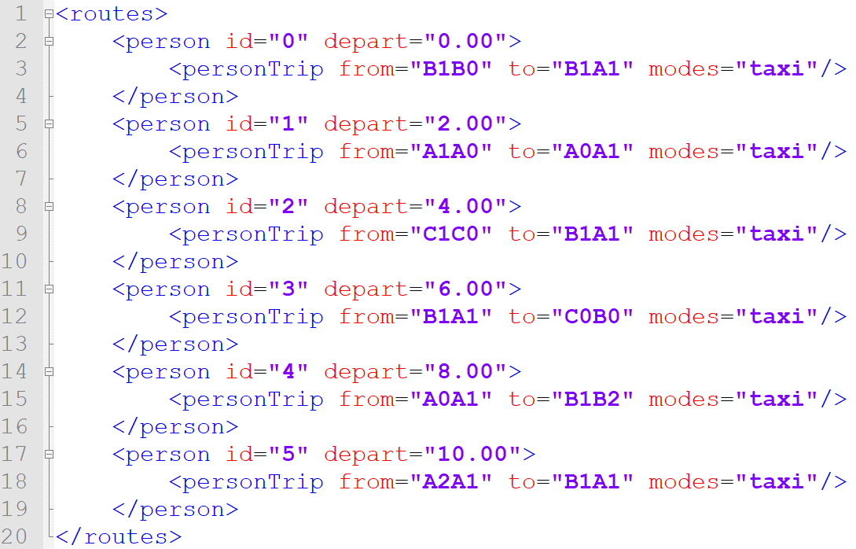
2.2 创建需求
（1）SUMO交通需求基本元素
SUMO仿真需求文件一般以“.rou.xml”作为后缀名，通过XML格式描述交通出行需求中的各元素及其层级关系
  描述对象：涵盖机动车、非机动车、居民出行
  描述粒度：个体、集计级 + OD级、路径级（两两组合）
在SUMO需求文件中，涉及的XML元素及其描述的交通需求对象包括：
  <routes>元素：描述出行需求
    <vType>元素：描述机动车所属的车辆类型；
    <trip>元素：描述个体车辆OD级出行需求；
    <vehicle>元素：描述个体车辆路径级出行需求；
    <flow>元素：描述集计车辆出行需求。
    <person>元素：描述居民个体级出行需求；
    <personTrip>: 描述居民OD级出行需求
    <personFlow>元素：描述居民出行流量。
<person>元素
<personTrip>元素
车辆
出行
Fig. SUMO居民出行需求文件涉及的XML元素及其层级关系示意图
居民出行

Slide 21
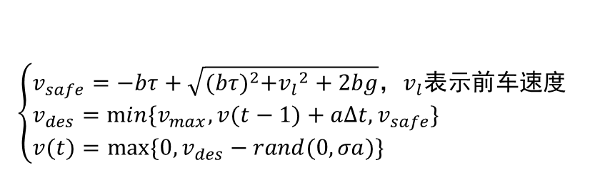
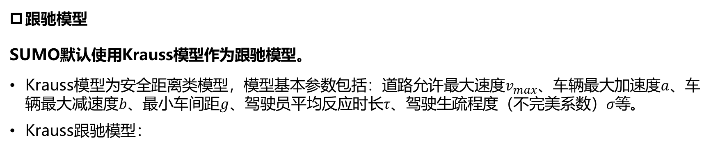
2.2 创建需求
（2）SUMO车辆运动模型简介
跟驰模型
SUMO默认使用Krauss模型作为跟驰模型。
  Krauss模型为安全距离类模型，模型基本参数包括：道路允许最大速度$v_{max}$、车辆最大加速度$a$、车辆最大减速度$b$、最小车间距$g$、驾驶$员平均反应时长τ$、驾驶生疏程度（$不完美系数）σ等$。
  Krauss跟驰模型：
$$\left\{\begin{aligned}&v_{safe}=−bτ+\sqrt{{(bτ)}^{2}+{v_{l}}^{2}+2bg}\text{，}v_{l}表示前车速度 \\ &v_{des}=min⁡\{v_{max},v(t−1)+a∆t, v_{safe}\} \\ &v(t)=max⁡\{0,v_{des}−rand(0,σa)\}\end{aligned}\right.$$
换道模型
SUMO默认使用LC2013模型作为换道模型。
  换道行为分类：根据换道目的分为，战略换道、协议换道、战术换道、基于法规的换道
  换道意愿参数（对应换道行为）：IcStrategic、IcCooperative、IcSpeedGain、IcKeepRight

Slide 22
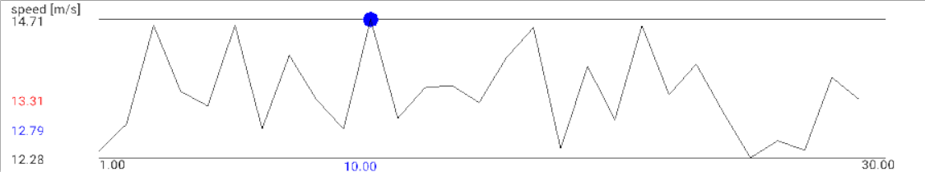
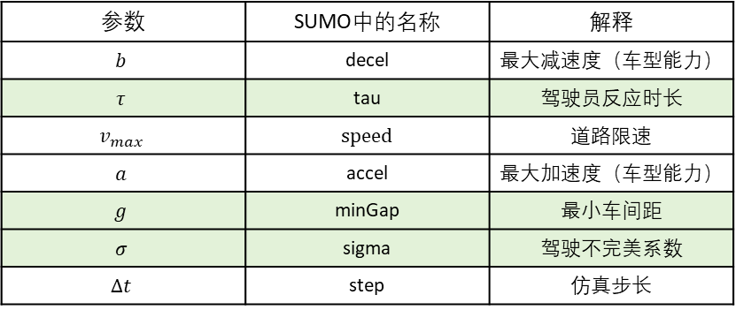
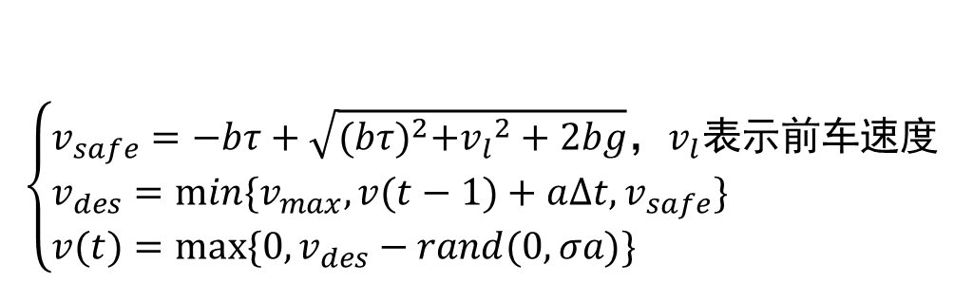
2.2 创建需求
（2）SUMO车辆运动模型简介
车辆运动模型来源于交通流理论，体现了交通流理论与交通仿真的紧密联系
以SUMO默认使用的Krauss跟驰模型为例（速度更新频率不超过仿真步长，加速度不够平顺，但计算效率高）
$$\left\{\begin{aligned}&v_{safe}=−bτ+\sqrt{{(bτ)}^{2}+{v_{l}}^{2}+2bg}\text{，}v_{l}表示前车速度 \\ &v_{des}=min⁡\{v_{max},v(t−1)+a∆t, v_{safe}\} \\ &v(t)=max⁡\{0,v_{des}−rand(0,σa)\}\end{aligned}\right.$$
安全车速公式
期望车速公式
跟驰车速方程
参数 | SUMO中的名称 | 解释
$$b$$ | decel | 最大减速度（车型能力）
$$τ$$ | tau | 驾驶员反应时长
$$v_{max}$$ | speed | 道路限速
$$a$$ | accel | 最大加速度（车型能力）
$$g$$ | minGap | 最小车间距
$$σ$$ | sigma | 驾驶不完美系数
$$Δt$$ | step | 仿真步长
引入随机性后，无前车的自由行驶也会有不同的速度
崔居福, 胡本旭, 夏辉, 等. SUMO 平台下多种车辆跟驰模型的仿真对比分析[J]. 重庆大学学报, 2021, 44(7): 43-54.

Slide 23
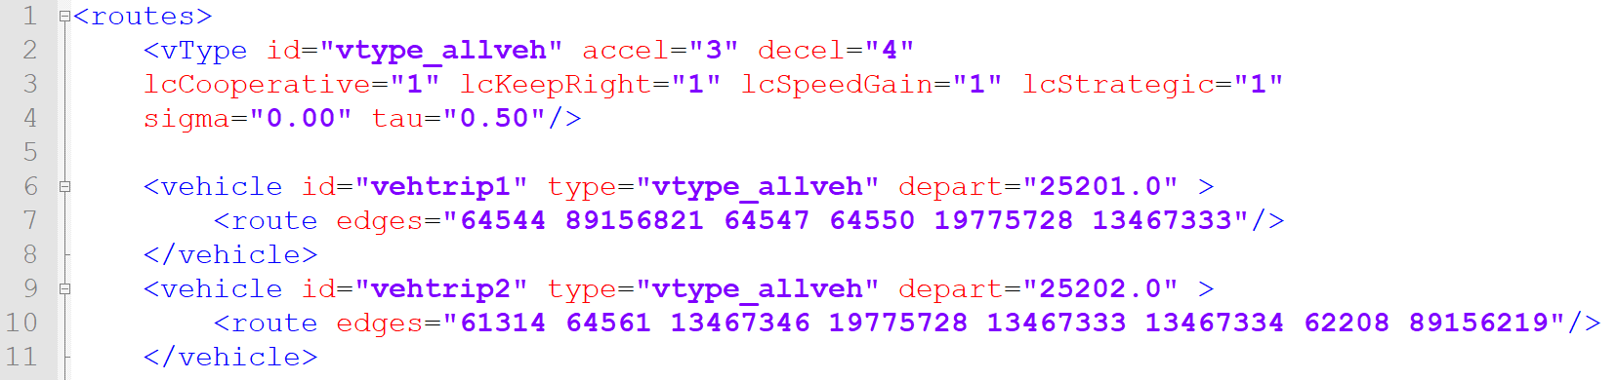
2.2 创建需求
（3）调整仿真需求及运动参数
在仿真需求文件中，通过设置各需求元素的属性值可以对仿真需求以及运动参数进行调整，如车辆类型、发车时刻、车辆轨迹、最大加速度&减速度、换道意愿参数等。
最大加、减速度
换道意愿参数
车辆类型
发车时刻
车辆轨迹
Fig. 在SUMO需求文件中对个体需求以及运动参数进行调整

Slide 24
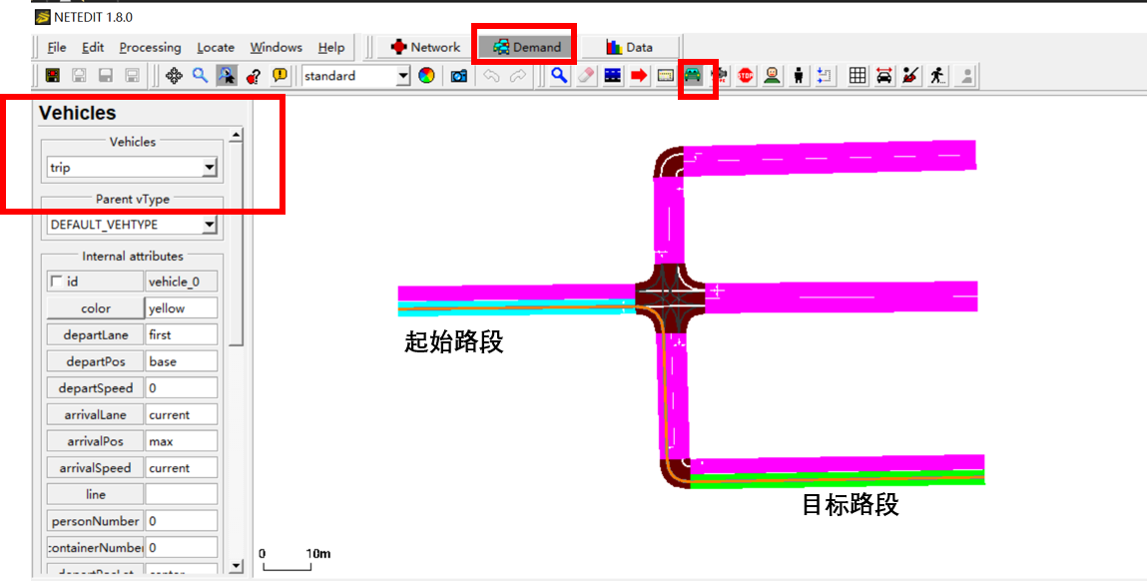
2.2 创建需求
（4）需求创建方式（创建需求=创建仿真需求文件）
方式1：使用netedit.exe编辑器（详见《交通管理与控制》实验课的S0讲义）
SUMO自带的netedit编辑器提供了可视化界面，可用于设置车辆、居民的不同粒度出行需求以及设置相关参数，包括：
    OD级个体出行需求
    路径级个体出行需求
    OD级集计流量需求
    路径级集计流量需求
Fig. 使用netedit编辑器可视化设置车辆出行需求示意图

Slide 25
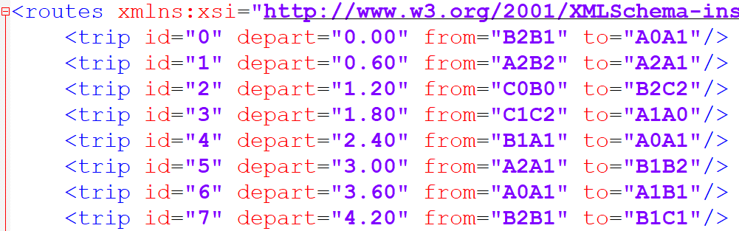
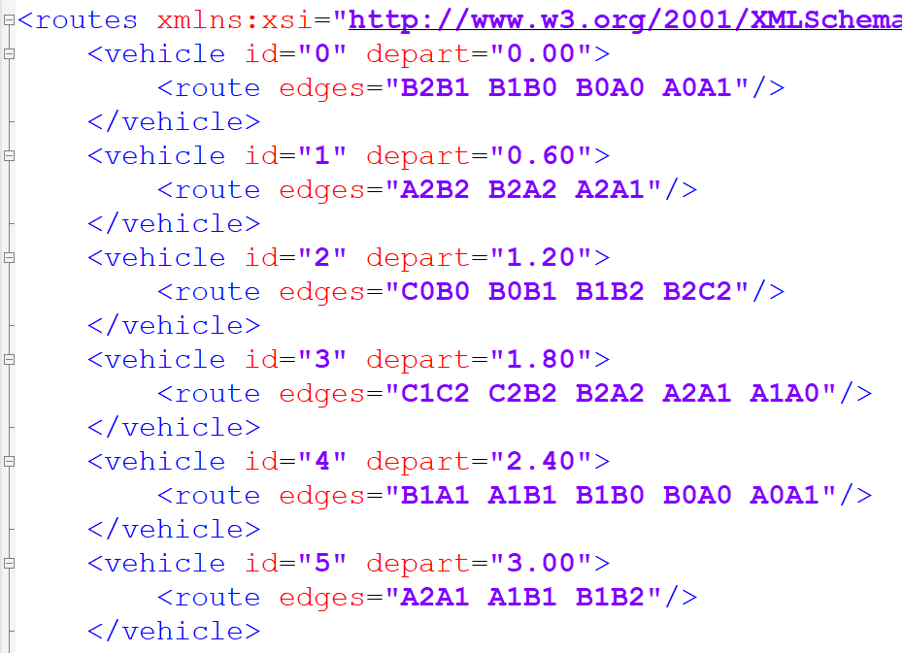
2.2 创建需求
（4）需求创建方式（创建需求=创建仿真需求文件）
方式2：使用自动化工具（详见《交通管理与控制》实验课的S0讲义）
SUMO提供了自动化工具可用于快速设置基于指定仿真路网的出行需求，这些自动化工具都可以通过命令行（cmd）进行调用。
randomTrips.py
根据指定的仿真路网文件，生成随机OD级个体出行需求文件。
duarouter.exe
根据指定的仿真路网文件和OD级出行需求文件，生成路径级出行需求文件。
randomTrips.py工具创建结果示意图
duarouter.exe工具创建结果示意图

Slide 26
2.3 设置信控

Slide 27
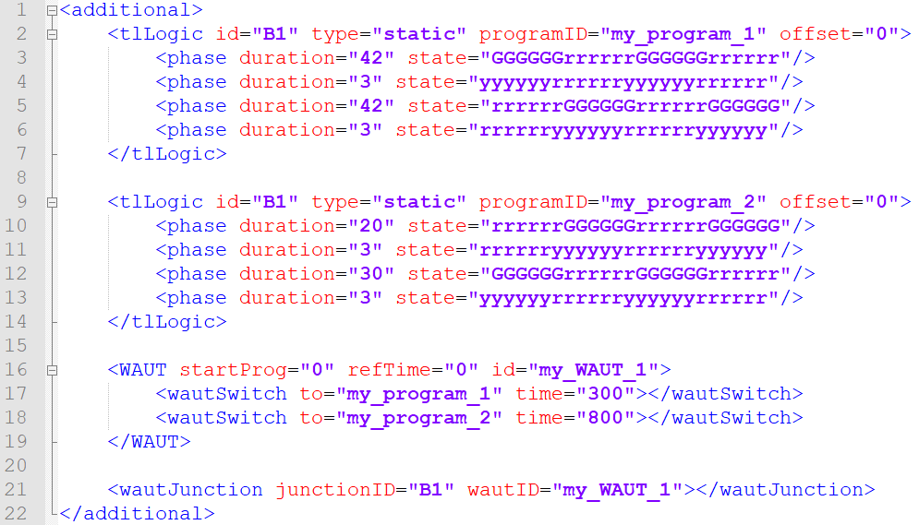
2.3 设置信控
（1）SUMO信控基本组成元素
<additional>元素
SUMO的信控可以在设置在路网文件内部或外部。外部信控文件以“.add.xml”作为后缀名，通过XML格式描述交叉口信控方案所涉及的各对象及其层级关系。
在SUMO信控文件中，涉及的XML元素及其描述的仿真对象包括：
<tlLogic>和<phase>元素
<WAUT>和<wautSwitch>元素
<additional>元素：描述所有的信控方案
  <tlLogic>元素：描述一个具体的信控方案
    <phase>元素：描述相位
    <WAUT>元素：描述信控方案切换方式
    <wautSwitch>元素：描述信控方案切换过程
    <wautJunction>元素：描述信控切换对象交叉口
<wautJunction>元素
Fig. SUMO信控文件涉及的XML元素及其层级关系示意图

Slide 28
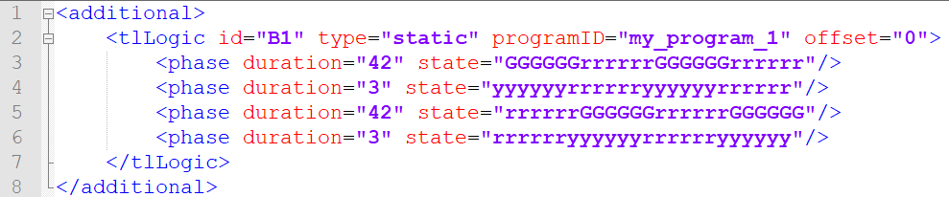
2.3 设置信控
（2）调整仿真信控方案参数
在仿真信控文件中，通过设置各信控相关元素的属性值可以对仿真信控方案相关参数进行调整，如关联的交叉口节点、信控方案类型、相位时长、相位状态等。
相位状态
  相位状态由车道连接器信控状态编码序列决定
  每个字符对应相应位置的车道连接器，即，第i个字符对应该交叉口id为(i-1)的车道连接器
  字符含义：G-绿灯；r-红灯；y-黄灯
信控方案类型
关联的交叉口id
相位时长
Fig. 在SUMO信控文件中对信控方案相关参数进行调整

Slide 29
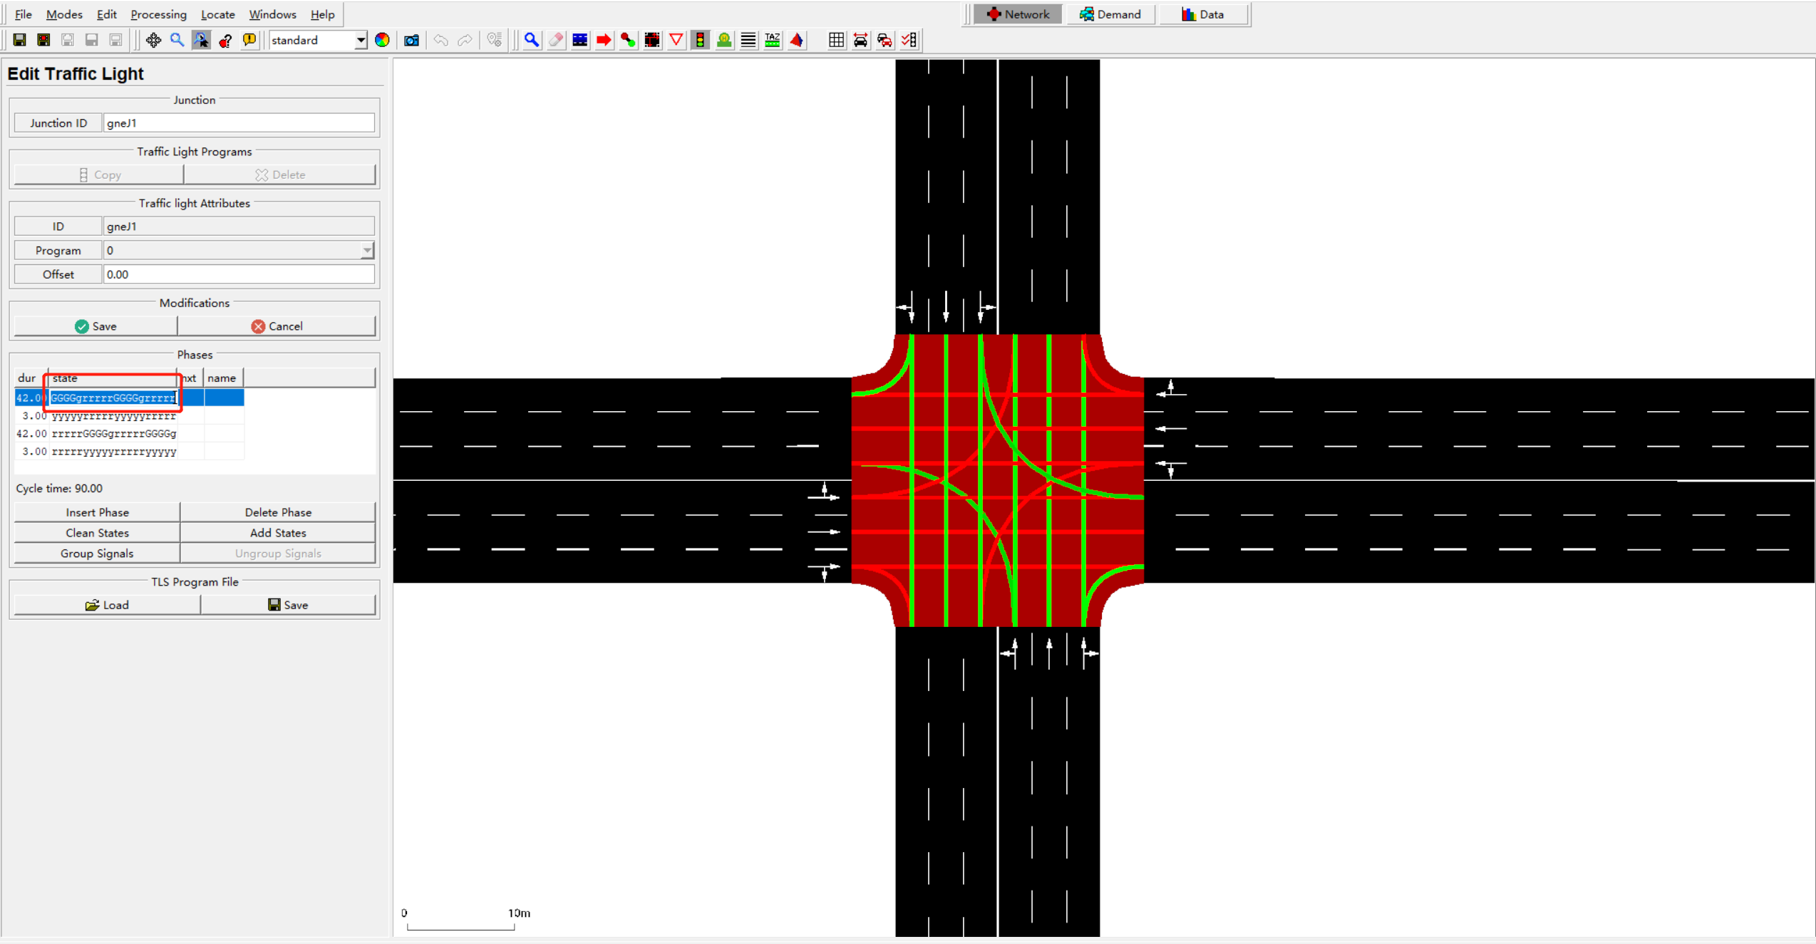
2.3 设置信控
（3）信控设置方式（设置信控=创建仿真信控文件）
方式1：使用netedit.exe编辑器（详见《交通管理与控制》实验课的S0讲义）
SUMO自带的netedit编辑器提供了可视化界面，可用于设置信控方案，包括：
    设置信控交叉口并创建默认信控方案
    取消设置信控交叉口
    修改信控方案等
Fig. 使用netedit编辑器可视化设置交叉口信控方案示意图

Slide 30
2.3 设置信控
（3）信控设置方式（设置信控=创建仿真信控文件）
方式2：使用自动化工具（详见《交通管理与控制》实验课的S0讲义）
SUMO提供了自动化工具可用于快速生成或调整交叉口信控方案，这些自动化工具都可以通过命令行（cmd）调用。
交叉口信控生成工具：
netconvert.exe
netconvert工具主要用于拆分和转换仿真路网。
netgenerate.exe
netgenerate工具主要创建仿真路网。
均可以设置“--tls.guess”选项，在操作的同时设置信控交叉口及其信控方案。
交叉口信控调整工具：
tlsCoordinator.py
根据给定的路网文件和出行需求文件，计算并创建绿波信控方案。
tlsCycleAdaptation.py
根据给定的路网文件和出行需求文件，计算并设置基于Webster方法的信控方案（需要个体级流量输入）。

Slide 31
2.4 运行仿真

Slide 32
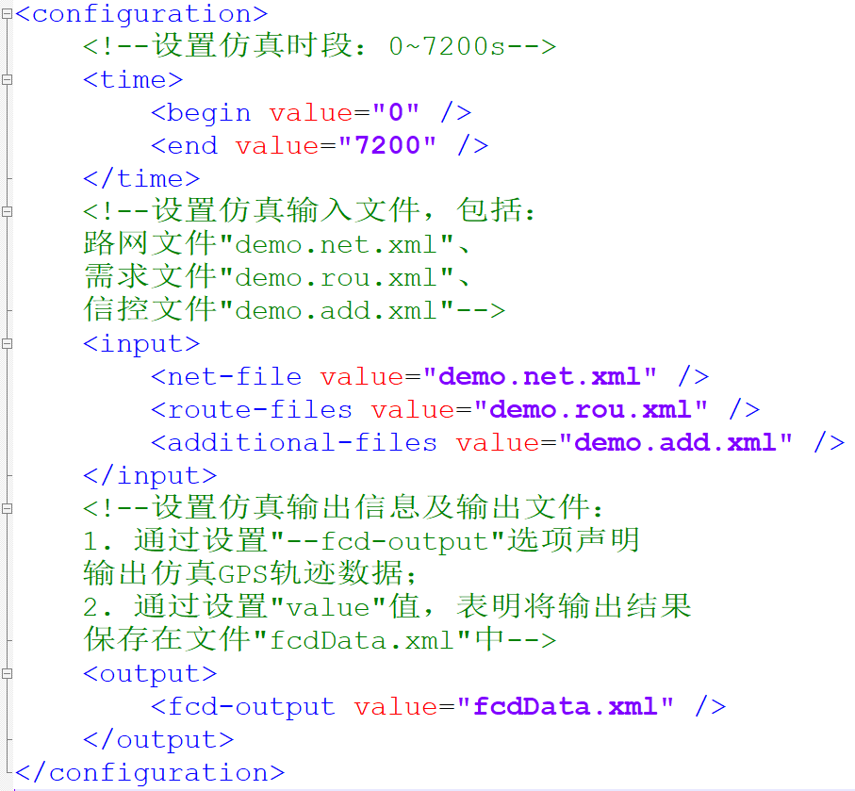
2.4 运行仿真
（1）仿真配置
SUMO仿真配置：是指创建一个仿真配置文件，在其中设置仿真输入以及仿真输出，并配置相关选项的过程。
SUMO仿真配置文件：以“.sumocfg”作为后缀名的XML格式文件，可以通过“sumo.exe”或“sumo-gui.exe”（默认）打开。
在SUMO仿真配置文件中，涉及的XML元素主要包括：
<configuration>元素：描述仿真配置信息
  <time>元素：设置仿真开始、结束时间（单位：s）
  <input>元素：设置仿真输入文件（路网文件、需求文件、信控文件等）
  <output>元素：设置仿真输出信息（如，GPS轨迹数据）
<time>元素
<input>元素
<output>元素
Fig. SUMO仿真配置文件涉及的XML元素及其层级关系示意图

Slide 33
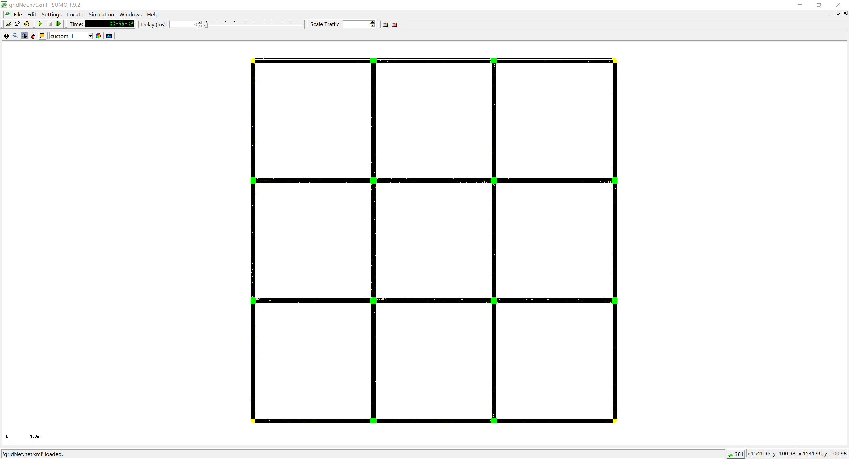
2.4 运行仿真
（2）运行仿真（ =运行仿真配置文件）
运行软件：SUMO仿真配置文件可以通过“sumo.exe”或“sumo-gui.exe”（默认）打开运行
运行方式：
双击运行：使用“sumo-gui.exe”打开运行
命令行运行：以windows系统为例
  使用sumo.exe：sumo.exe -c *.sumocfg
  使用sumo-gui.exe：sumo-gui.exe -c *.sumocfg
使用TraCI接口函数运行，主要涉及函数：
  启动仿真：traci.start()
  单步运行仿真：traci.simulationStep()
  结束仿真：traci.close()
Fig. sumo-gui运行仿真示意图

Slide 34
3 TraCI进阶

Slide 35
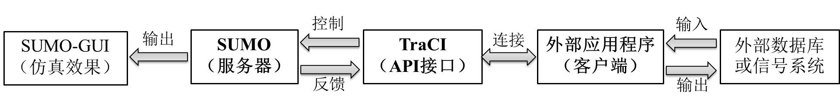
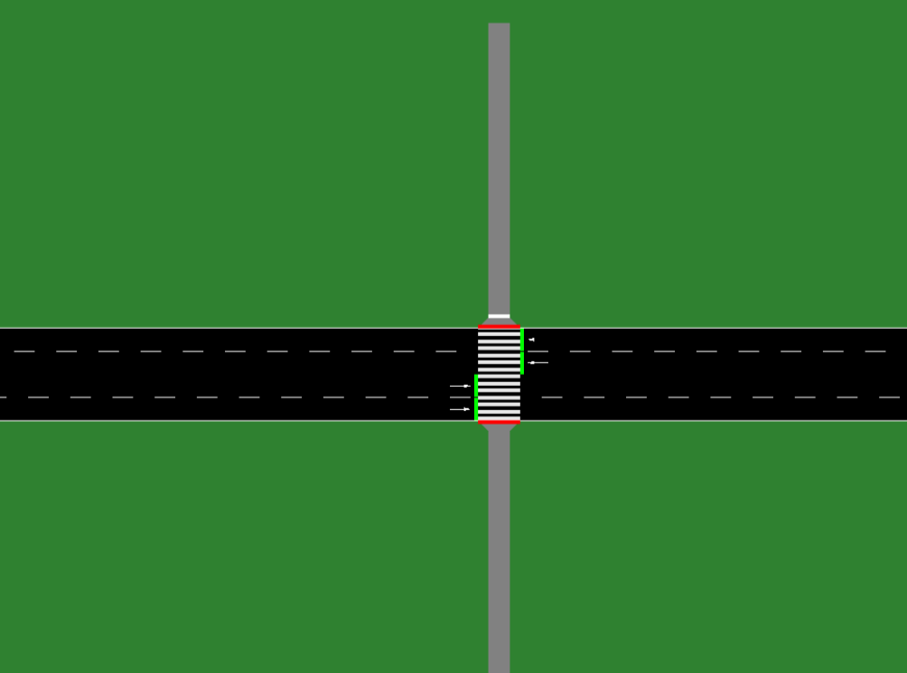
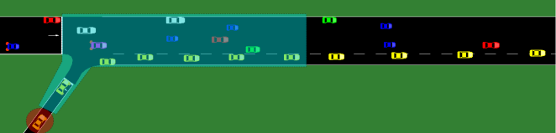
TraCI
交通控制接口
用于进行仿真的实时交互——允许我们控制正在运行的交通仿真
语言：Python（最常用）、C++、.NET、MATLAB、Java……
SUMO：服务器
脚本文件：客户端
自定义仿真
修改源码
挂载外部库
通过TraCI加载
二次开发
值检索（订阅：批量检索）
状态更改
场景设计（重载模型、事件处理）
界面交互
（车、人、路网、检测器、信控……）
在Python中：和其他库一样，调用相关API
减慢仿真的运行速度（视语言性能而定）
修改状态
设计模型
简单的行人感应式信控
复杂的车辆行为模型

Slide 36
4 课堂任务：综合实验

Slide 37
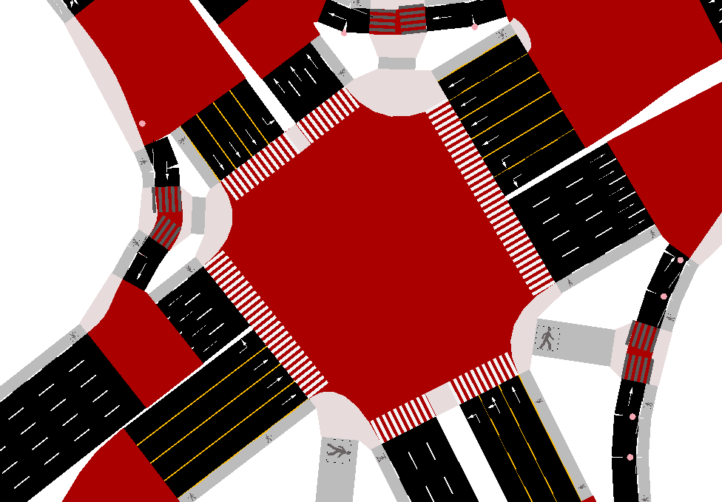
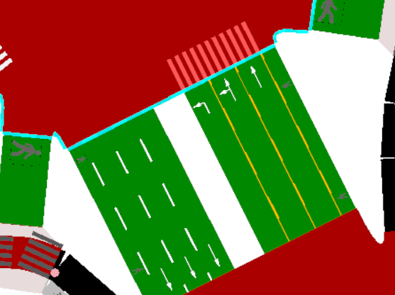
课堂任务
综合实验（参照上机实验指南 ）
Step1. 路网要素修改与补充
使用netedit编辑器：
斑马线行人安全岛设置
斑马线设置效果图

Slide 38
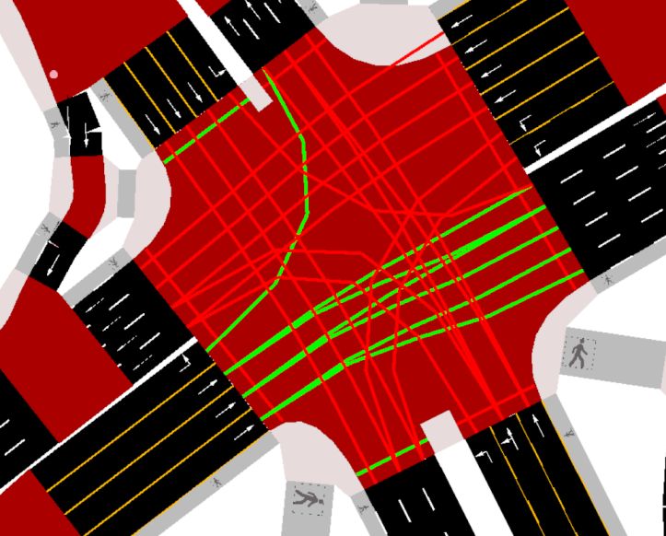
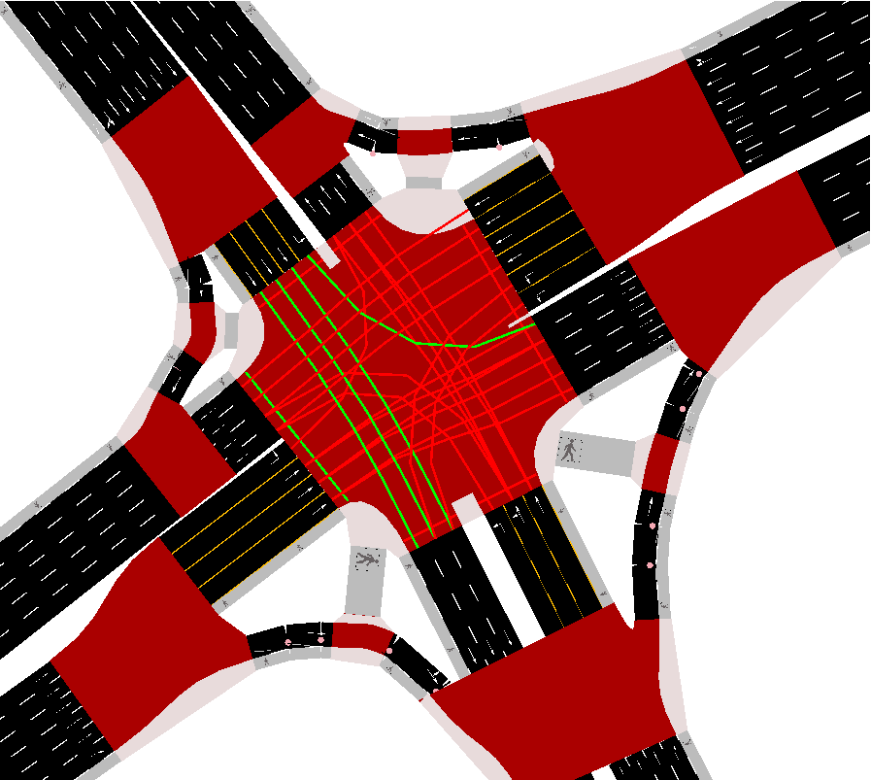
课堂任务
综合实验（参照上机实验指南 ）
Step2. 信号控制修改
设置斑马线后路口原有信号控制方案被打乱，因此设置完斑马线后需要重新调整信号配时
https://sumo.dlr.de/docs/Demand/Routing_by_Turn_Probabilities.html
调整后一次过街与二次过街的信号放行示例

Slide 39
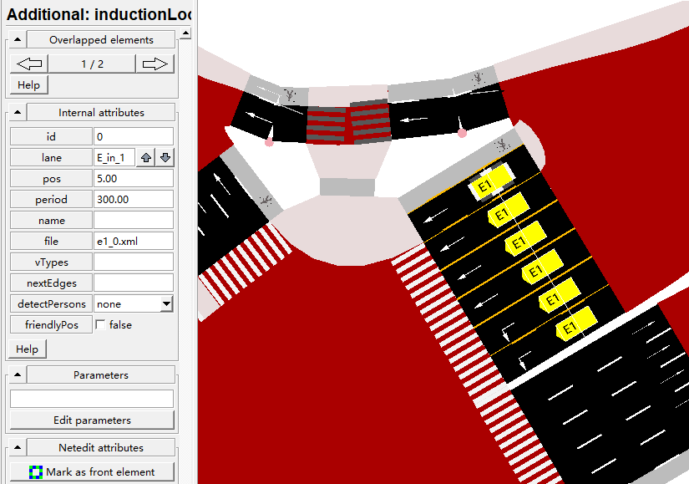
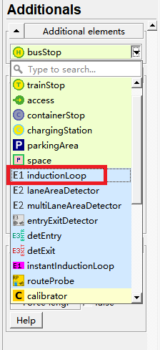
课堂任务
综合实验（参照上机实验指南 ）
Step3. 可视化设置公交检测器
实现东进口道各个车道对大车（货车、公交车、半挂车）实施半感应式信控
线圈检测器相关设置及效果

Slide 40
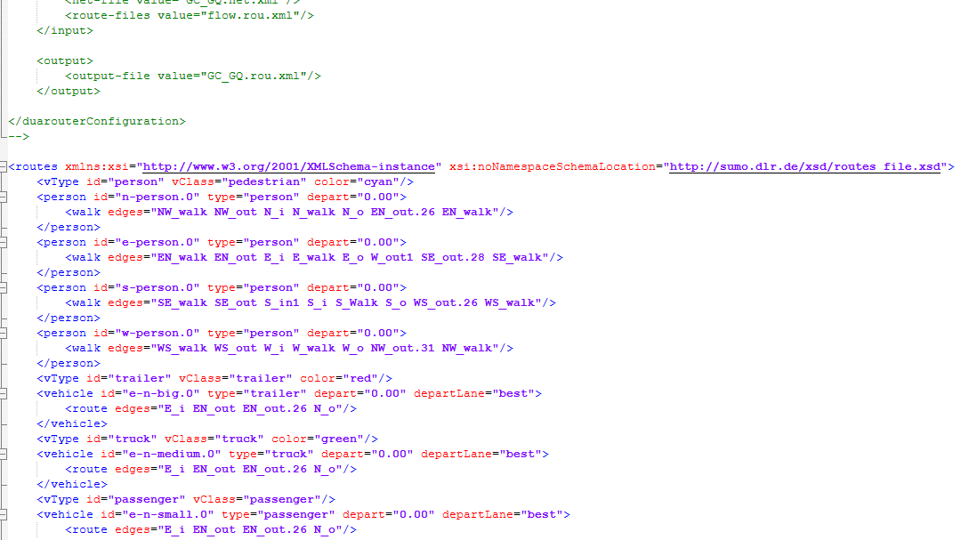
课堂任务
综合实验（参照上机实验指南 ）
Step4. 交通流转化为个体交通量
如果要基于个体流量进行信控方案优化等，需转换到路径级个体出行需求——<vehicle>标签
flow：材料中路径级集计流量需求为<flow>标签。
本实验中采用等效转换，在命令行中输入：
duarouter -n GC_GQ.net.xml -r flow.rou.xml -o GC_GQ.rou.xml
转换后生成GC_GQ.rou.alt.xml和GC_GQ.rou.xml两个文件。

Slide 41
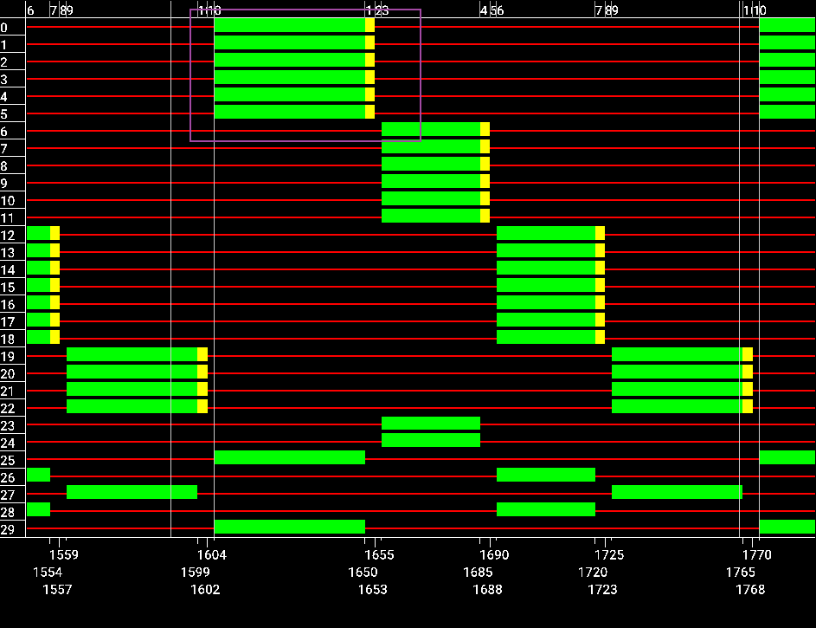
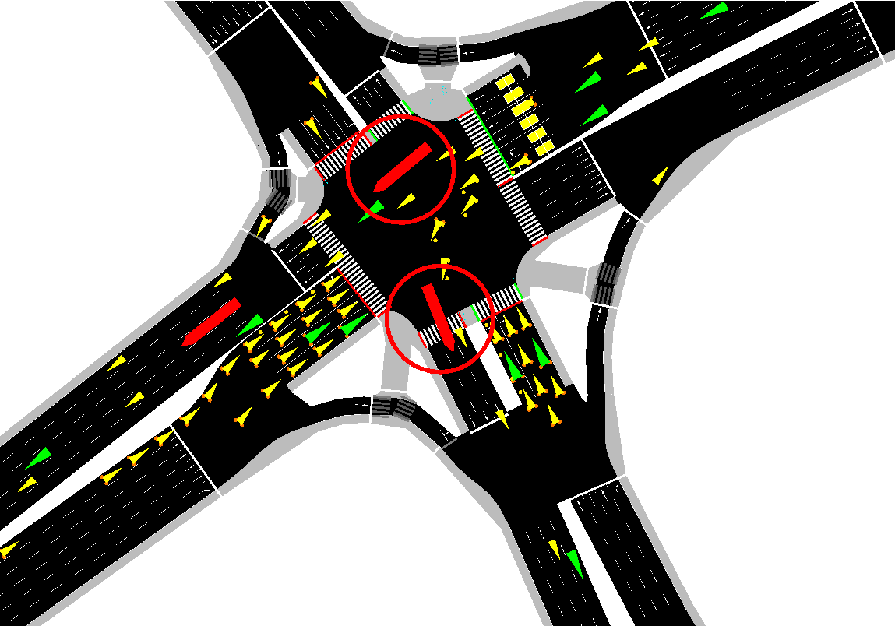
课堂任务
综合实验（参照上机实验指南 ）
Step5. Python及TraCI库实现仿真
检测器——traci.inductionloop. getLastStepMeanLength ()感应是否有大车
信号灯——traci.trafficlight.setPhase(TLID, phase)改变信号机的相位（信号机编号、相位序号）。
基于TraCI的信号控制二次开发
大车优先效果实时绿波记录
触发相位变化大车标记

Slide 42
课堂任务
综合实验（参照上机实验指南 ）
Step6. 仿真实验选做内容
下面给出一些同学们可以拓展的方向
跟驰换道模型参数修改
不同信控方案尝试（e.g.tlsCycleAdaptation.py根据给定的路网文件和出行需求文件，计算并设置基于Webster方法的信控方案)
信号控制二次开发拓展修改（e.g.行人检测器https://blog.csdn.net/renguoqing1001/article/details/52742936 )
评价指标可视化（类似先前的queue-ouput, tripinfo-output等输出）

Slide 43
课堂任务
结果提交
Step1 ~ Step5＋选做内容
  个人作业
  完整的实现流程
  选做内容适当加分
  实验材料二选一：提交程序至仿真计算器（实验文件空间下mysim），或，提交程序压缩包到作业Jupyter文档
  提交报告至《交通流理论》课程的对应作业Jupyter文档部分
  （建模过程阐述，仿真效果评价，自己的思考）
5月1日晚上10点前，按上述要求提交至平台

Slide 44
5 参考资料

Slide 45
参考资料
参考资料
[1] SUMO官方文档：Documentation - SUMO Documentation (dlr.de)
[2] netedit编辑器官方文档：netedit - SUMO Documentation (dlr.de)
[3] TraCI接口（Python）文档：https://sumo.dlr.de/pydoc/traci.html
[4] Krauss跟驰模型：S. Krauß. Microscopic Modeling of Traffic Flow: Investigation of Collision Free Vehicle Dynamics[J]. DLR - Forschungsberichte, 1998.
[5] LC2013换道模型：Erdmann J. Lane-changing model in SUMO [C]// SUMO2014. Berlin: Deutsches Zentrum für Luft- und Raumfahrt e.V., 2014: 77-88.
[6] 廖琼华,谢俊,张新邵等, 城市交通系统仿真技术基础——SUMO操作与实战（完善中）

Slide 46
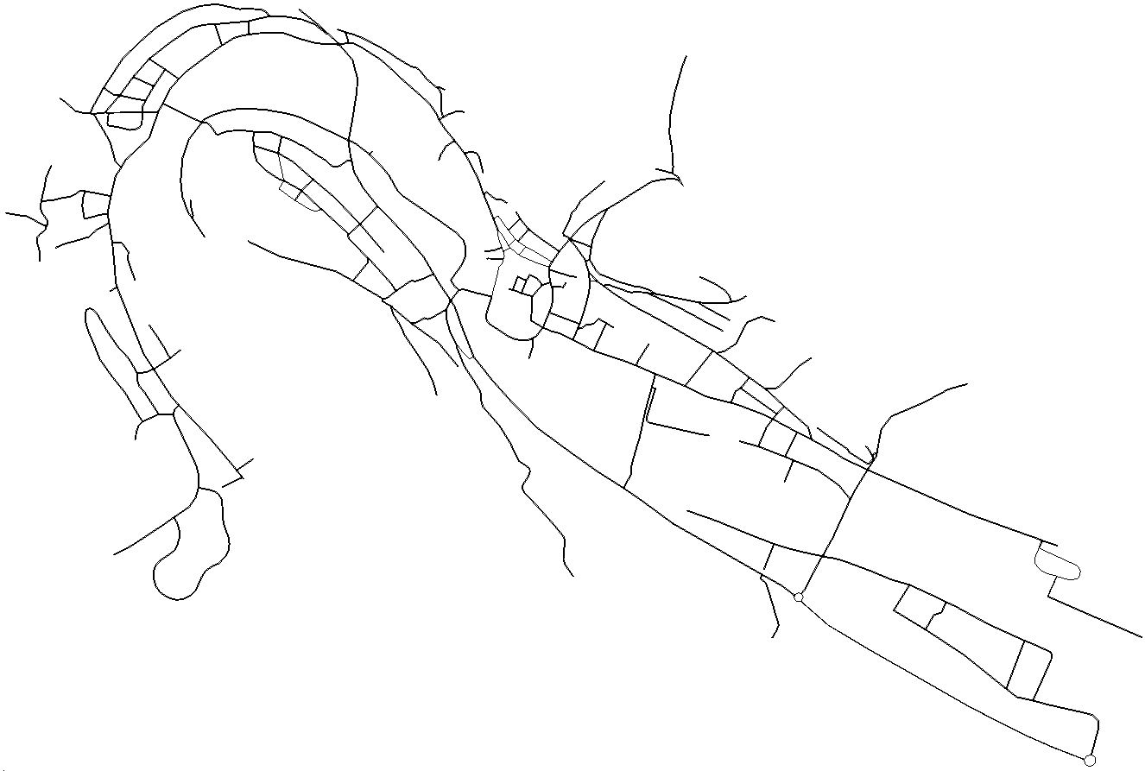
欢迎同学们加入SUMO的相关研究！

